Slide 1
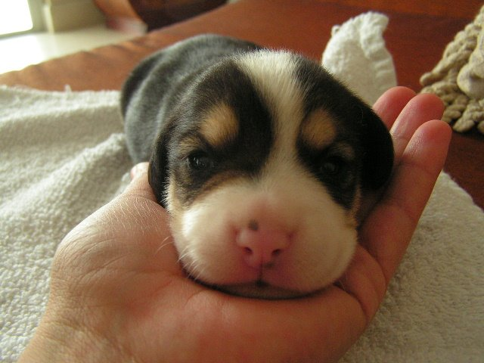
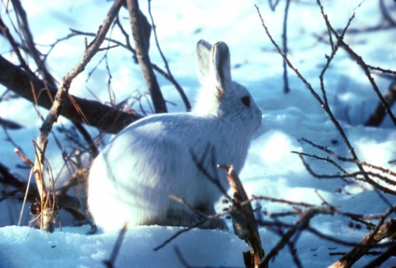
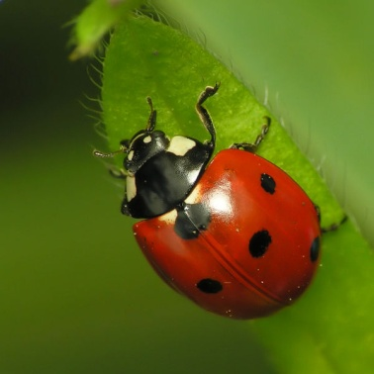

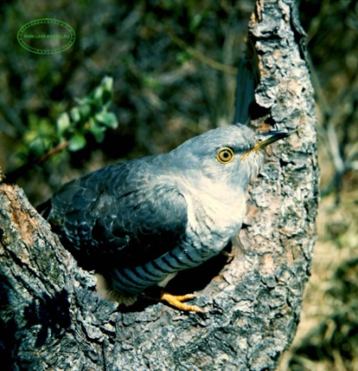
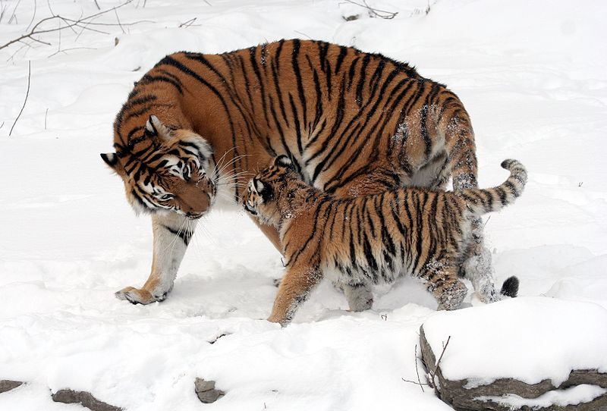
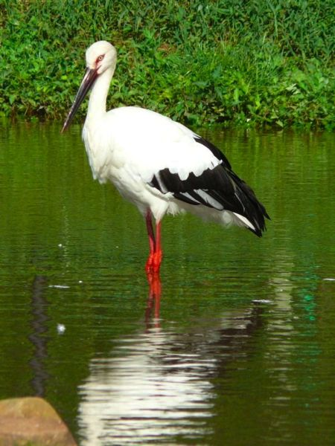
Проверь свои знания и узнай новое!

Slide 2

Добро пожаловать!
1
2
3
4
5
6
7
Зеленый – о растениях
Красный – о животных
Синий – о птицах
Желтый – о насекомых
Черный – экологические ситуации
Белый – «кот в мешке»
8
9
10
11
12
13
14
15
16
17
18
19
20
21
22
23
24
25
26
27
28
29
30
31
32
33
34
35
- 1 балл
- 2 балла
Блиц-турнир

Slide 3
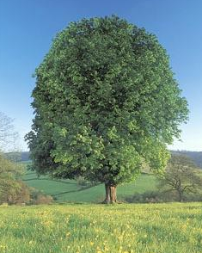
Вопрос №1. Растения
Как по пню срубленного дерева узнать, сколько ему лет?
30
29
28
27
26
25
24
23
22
21
20
19
18
17
16
15
14
13
12
11
10
9
8
7
6
5
4
3
2
1
Стоп!
Правильный ответ:
На срубе четко видны годовые кольца. Сколько колец – столько лет дереву.
Время!

Slide 4
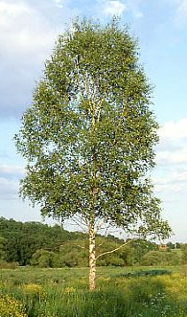
Вопрос №10. Растения
Назовите дерево – символ нашей Родины
30
29
28
27
26
25
24
23
22
21
20
19
18
17
16
15
14
13
12
11
10
9
8
7
6
5
4
3
2
1
Стоп!
Правильный ответ:
Символом России считается береза.
Время!

Slide 5
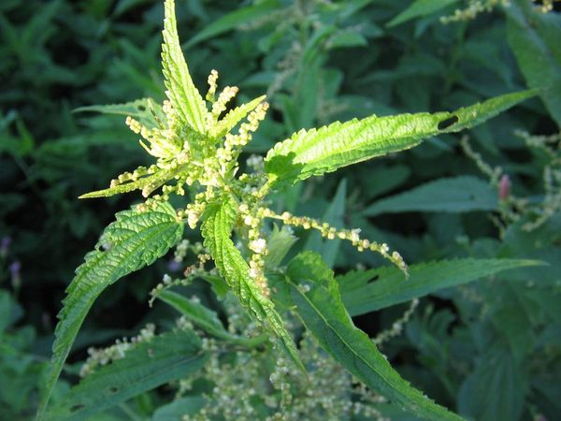
Вопрос №13. Растения
Что за трава, которую и слепые узнают?
30
29
28
27
26
25
24
23
22
21
20
19
18
17
16
15
14
13
12
11
10
9
8
7
6
5
4
3
2
1
Стоп!
Правильный ответ:
Крапива
Время!

Slide 6
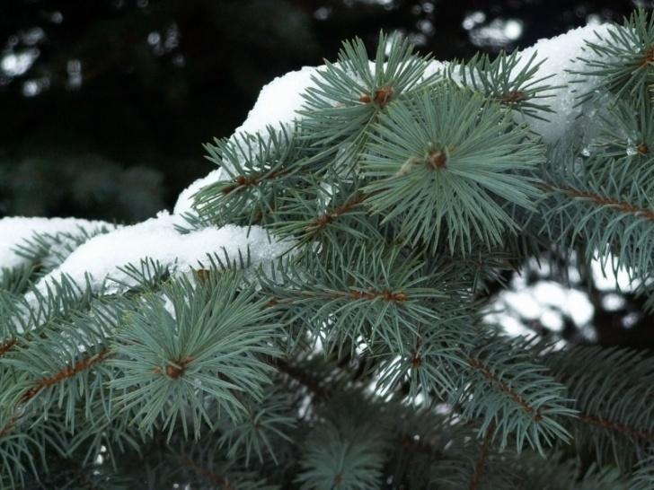
Вопрос №17. Растения
Какие деревья и зимой остаются зелеными?
30
29
28
27
26
25
24
23
22
21
20
19
18
17
16
15
14
13
12
11
10
9
8
7
6
5
4
3
2
1
Стоп!
Время!
Правильный ответ:
Хвойные, например:
Ель, сосна, пихта и др.

Slide 7
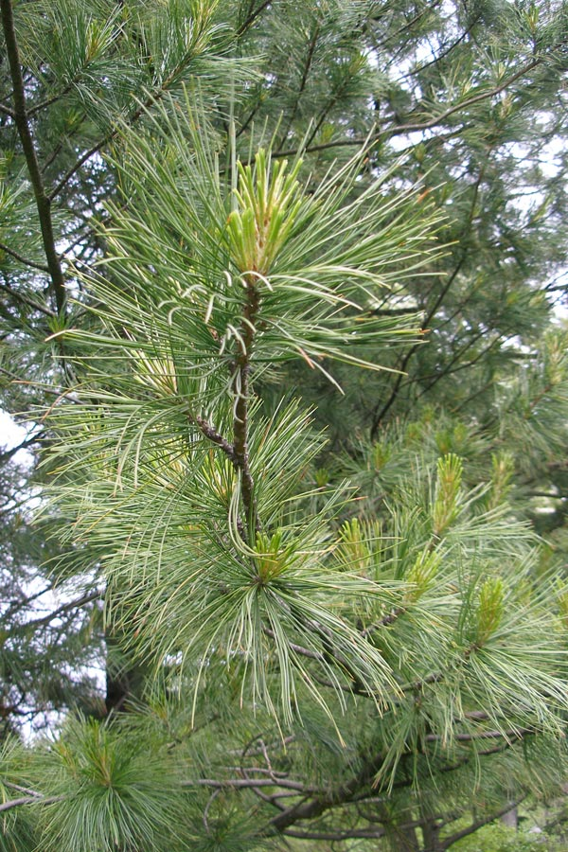
Вопрос №21. Растения
Какое дерево, занесенное в Красную книгу, называют «деревом жизни»?
30
29
28
27
26
25
24
23
22
21
20
19
18
17
16
15
14
13
12
11
10
9
8
7
6
5
4
3
2
1
Стоп!
Время!
Правильный ответ:
Кедр, он же – сосна
корейская

Slide 8
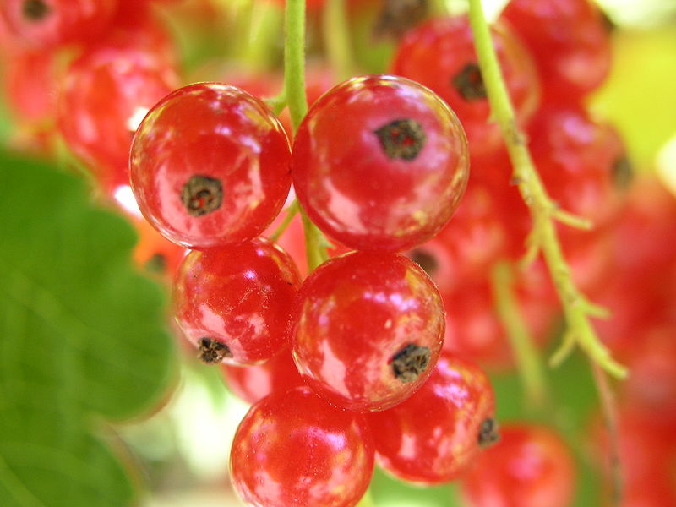
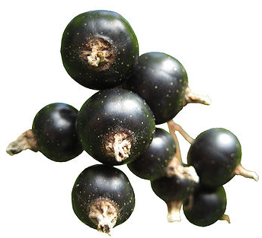
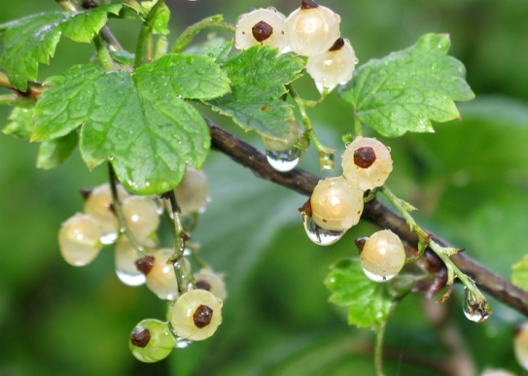
Вопрос №29. Растения
Какая ягода бывает черной, красной, белой?
30
29
28
27
26
25
24
23
22
21
20
19
18
17
16
15
14
13
12
11
10
9
8
7
6
5
4
3
2
1
Стоп!
Время!
Правильный ответ:
Смородина

Slide 9
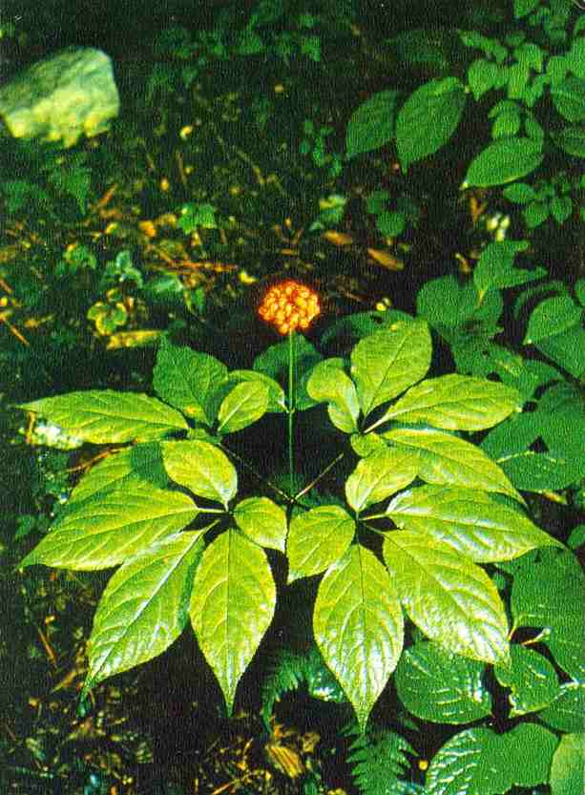
Вопрос №33. Растения
Какое дальневосточное растение, как считают китайцы, продлевает
жизнь и молодость?
30
29
28
27
26
25
24
23
22
21
20
19
18
17
16
15
14
13
12
11
10
9
8
7
6
5
4
3
2
1
Стоп!
Время!
Правильный ответ:
Женьшень

Slide 10
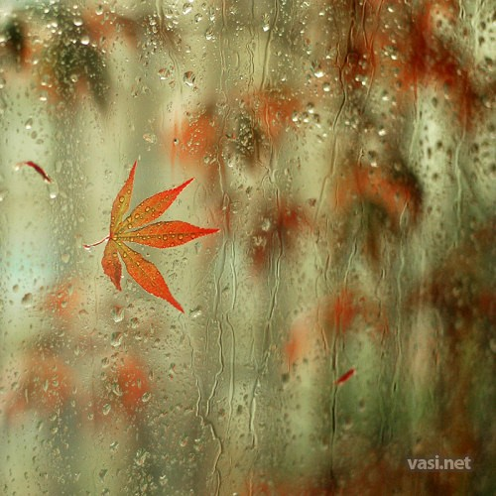
Вопрос №3. Птицы.
Перед какой погодой птицы перестают петь?
30
29
28
27
26
25
24
23
22
21
20
19
18
17
16
15
14
13
12
11
10
9
8
7
6
5
4
3
2
1
Стоп!
Время!
Правильный ответ:
Перед дождливой

Slide 11
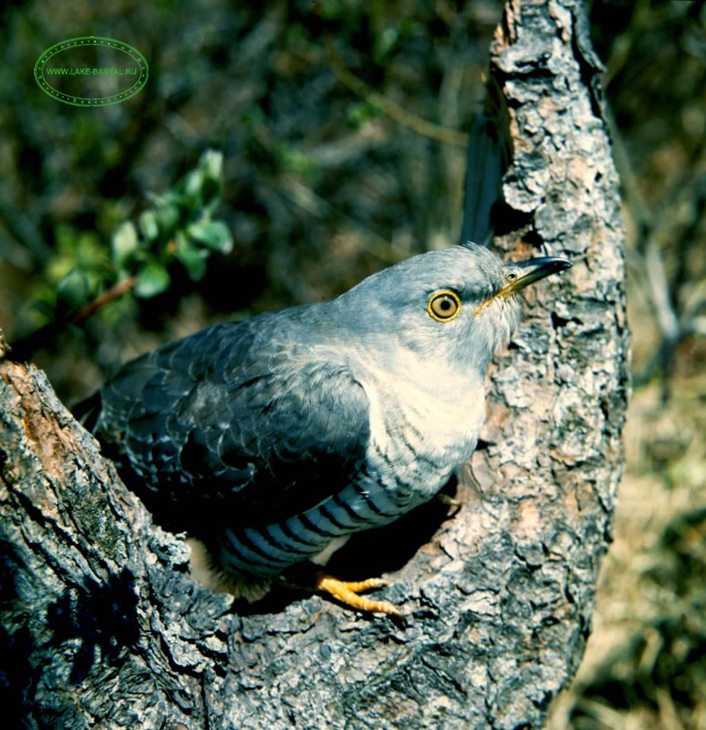
Вопрос №8. Птицы.
Какая птица подбрасывает свои яйца в другие гнезда?
30
29
28
27
26
25
24
23
22
21
20
19
18
17
16
15
14
13
12
11
10
9
8
7
6
5
4
3
2
1
Стоп!
Время!
Правильный ответ:
Кукушка

Slide 12
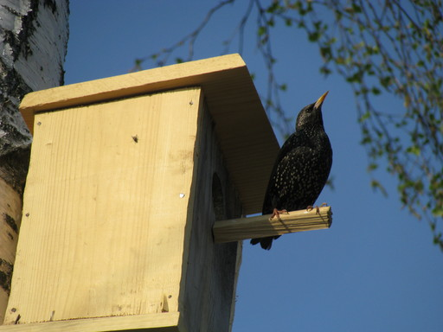
Вопрос №11. Птицы.
Зимуют ли птицы в скворечниках?
30
29
28
27
26
25
24
23
22
21
20
19
18
17
16
15
14
13
12
11
10
9
8
7
6
5
4
3
2
1
Стоп!
Время!
Правильный ответ:
Нет

Slide 13
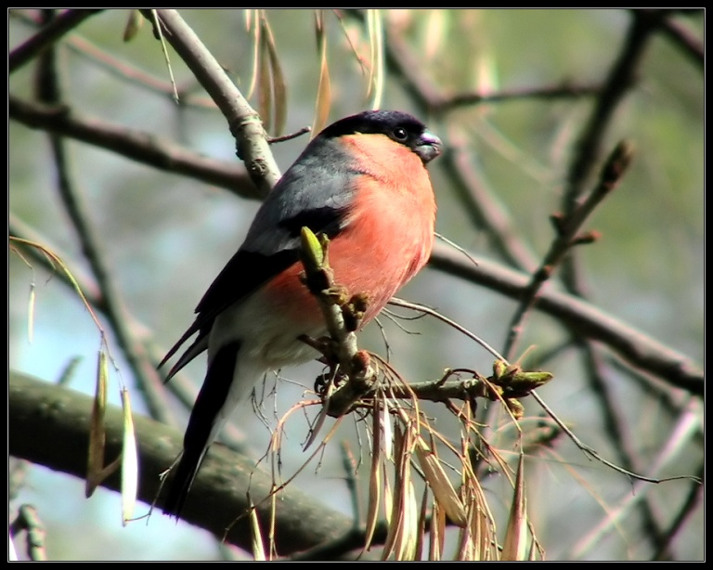
Вопрос №19. Птицы.
Почему снегиря так назвали?
30
29
28
27
26
25
24
23
22
21
20
19
18
17
16
15
14
13
12
11
10
9
8
7
6
5
4
3
2
1
Стоп!
Время!
Правильный ответ:
Снегирь прилетает
с первым снегом

Slide 14
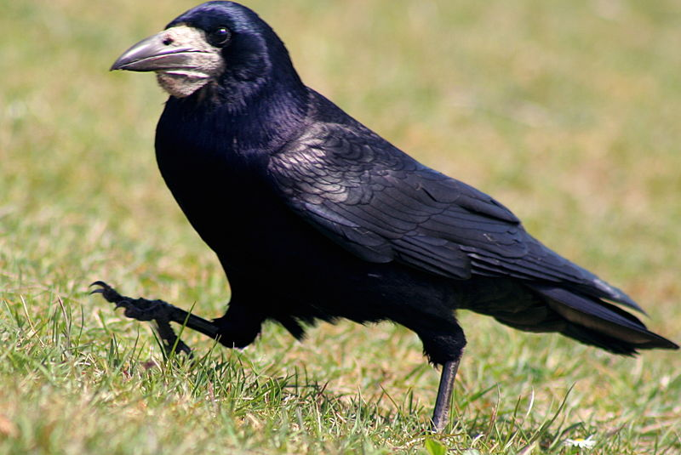
Вопрос №23. Птицы.
С прилетом каких птиц мы считаем, что началась весна?
30
29
28
27
26
25
24
23
22
21
20
19
18
17
16
15
14
13
12
11
10
9
8
7
6
5
4
3
2
1
Стоп!
Время!
Правильный ответ:
С прилетом грачей

Slide 15
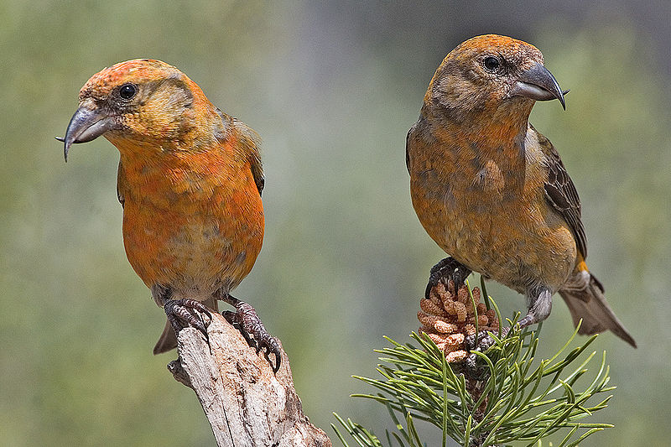
Вопрос №27. Птицы.
Какая птица выводит птенцов зимой?
30
29
28
27
26
25
24
23
22
21
20
19
18
17
16
15
14
13
12
11
10
9
8
7
6
5
4
3
2
1
Стоп!
Время!
Правильный ответ:
Клест

Slide 16
Вопрос №31. Птицы.
Какая птица, занесенная в Красную книгу, является символом
Дальнего Востока?
30
29
28
27
26
25
24
23
22
21
20
19
18
17
16
15
14
13
12
11
10
9
8
7
6
5
4
3
2
1
Стоп!
Время!
Правильный ответ:
Дальневосточный
аист

Slide 17

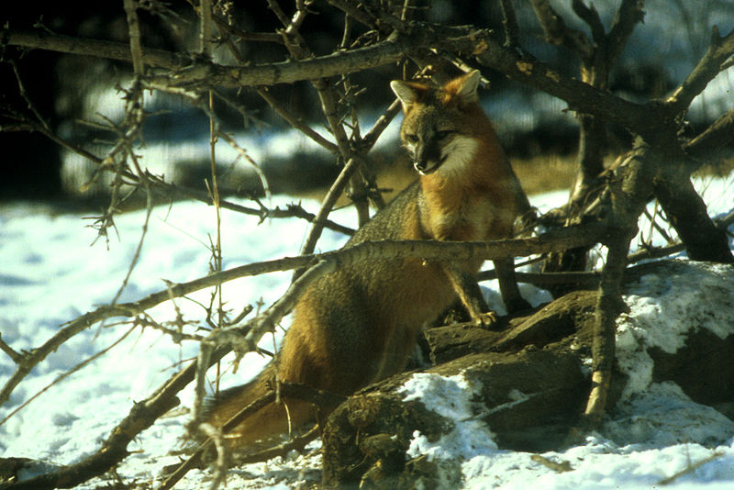
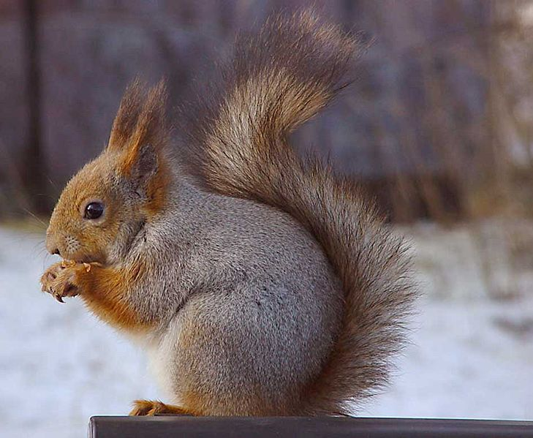
Вопрос №2. Животные
Какие животные меняют шубу
два раза в год?
30
29
28
27
26
25
24
23
22
21
20
19
18
17
16
15
14
13
12
11
10
9
8
7
6
5
4
3
2
1
Стоп!
Время!
Правильный ответ:
Лиса,
белка,
заяц.

Slide 18
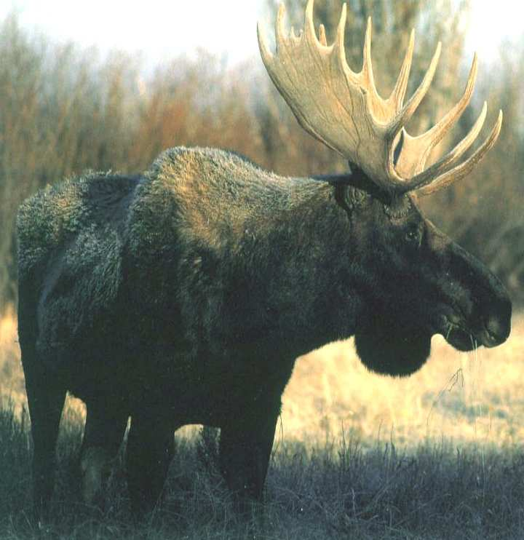
Вопрос №7. Животные
Что теряет лось каждую зиму?
30
29
28
27
26
25
24
23
22
21
20
19
18
17
16
15
14
13
12
11
10
9
8
7
6
5
4
3
2
1
Стоп!
Время!
Правильный ответ:
Рога

Slide 19
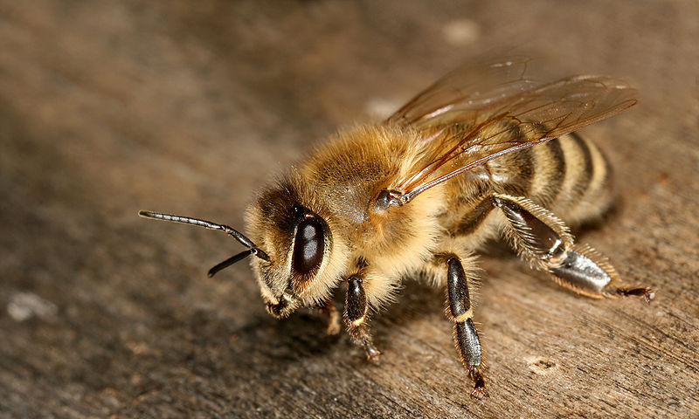
Вопрос №14. Животные
Что случается с пчелой, когда она ужалит?
30
29
28
27
26
25
24
23
22
21
20
19
18
17
16
15
14
13
12
11
10
9
8
7
6
5
4
3
2
1
Стоп!
Время!
Правильный ответ:
Пчела умирает

Slide 20
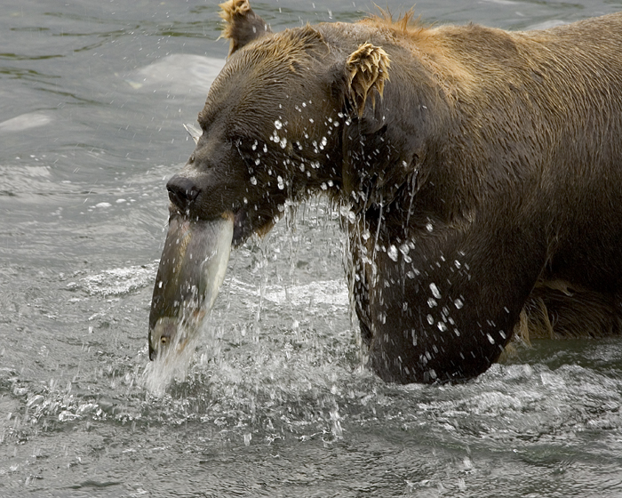
Вопрос №18. Животные
Какой хищный зверь любит малину?
30
29
28
27
26
25
24
23
22
21
20
19
18
17
16
15
14
13
12
11
10
9
8
7
6
5
4
3
2
1
Стоп!
Время!
Правильный ответ:
Медведь

Slide 21
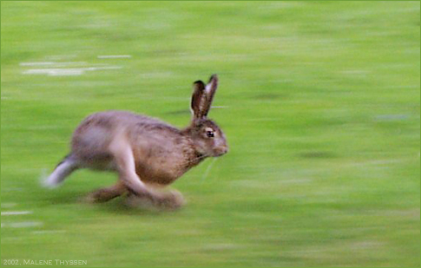
Вопрос №22. Животные
Каких зайцев называют листопадничками?
30
29
28
27
26
25
24
23
22
21
20
19
18
17
16
15
14
13
12
11
10
9
8
7
6
5
4
3
2
1
Стоп!
Время!
Правильный ответ:
Тех, которые родились
осенью, в листопад

Slide 22
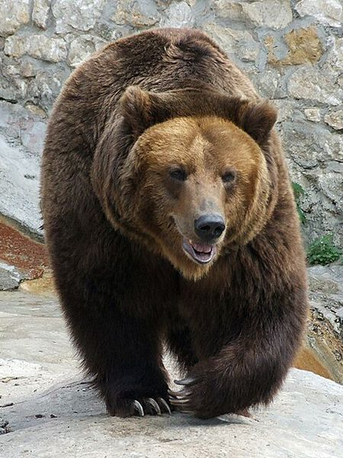
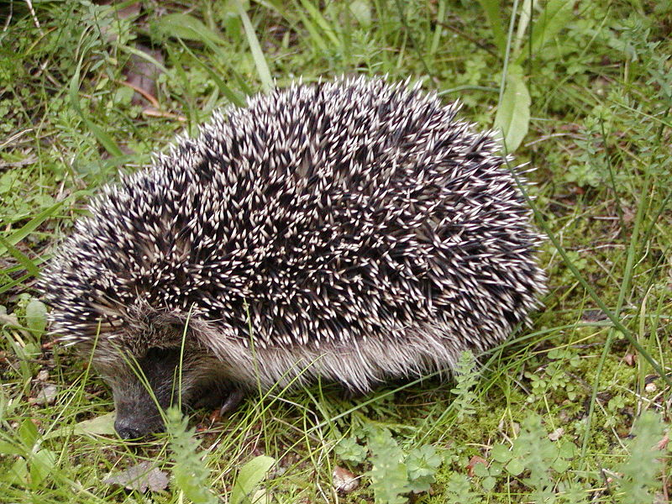
Вопрос №26. Животные
Какие животные спят зимой?
30
29
28
27
26
25
24
23
22
21
20
19
18
17
16
15
14
13
12
11
10
9
8
7
6
5
4
3
2
1
Стоп!
Время!
Правильный ответ:
Медведь,
ёж

Slide 23
Вопрос №34. Животные
Какой хищник считается символом Приамурья?
30
29
28
27
26
25
24
23
22
21
20
19
18
17
16
15
14
13
12
11
10
9
8
7
6
5
4
3
2
1
Стоп!
Время!
Правильный ответ:
Амурский тигр

Slide 24
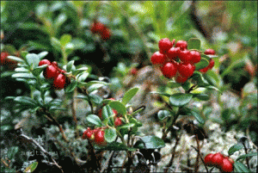
Вопрос №6. Фото-загадка
Узнайте растение на фотографии.
Правильный ответ:
Брусника
30
29
28
27
26
25
24
23
22
21
20
19
18
17
16
15
14
13
12
11
10
9
8
7
6
5
4
3
2
1
Стоп!
Время!

Slide 25
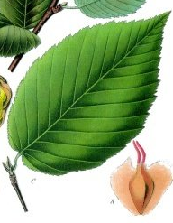
Вопрос №20. Фото-загадка
Узнайте растение по фотографии листа.
Правильный ответ:
Береза
30
29
28
27
26
25
24
23
22
21
20
19
18
17
16
15
14
13
12
11
10
9
8
7
6
5
4
3
2
1
Стоп!
Время!

Slide 26
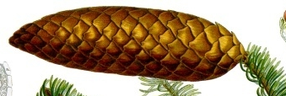
Вопрос №30. Фото-загадка
Узнайте растение по фотографии шишки.
Правильный ответ:
Ель
30
29
28
27
26
25
24
23
22
21
20
19
18
17
16
15
14
13
12
11
10
9
8
7
6
5
4
3
2
1
Стоп!
Время!

Slide 27
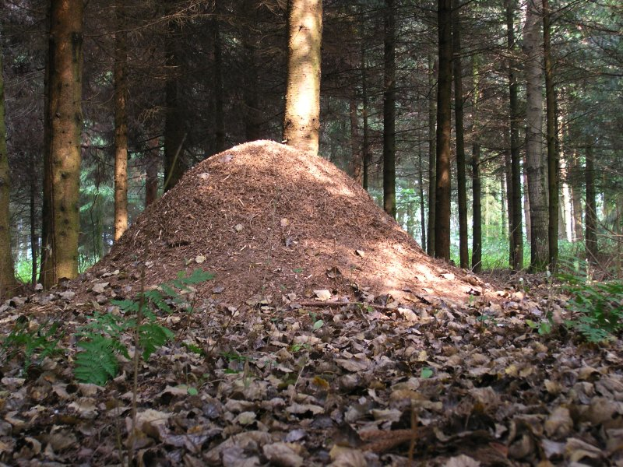
Вопрос №4. Насекомые
Как узнать о приближении дождя, наблюдая за муравейником?
30
29
28
27
26
25
24
23
22
21
20
19
18
17
16
15
14
13
12
11
10
9
8
7
6
5
4
3
2
1
Стоп!
Правильный ответ:
Перед дождем все
муравьи прячутся
в муравейник и
закрывают все ходы
Время!

Slide 28
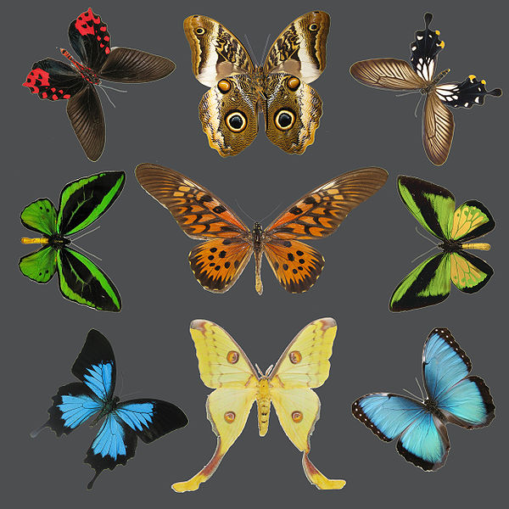
Вопрос №9. Насекомые
Куда осенью деваются бабочки?
30
29
28
27
26
25
24
23
22
21
20
19
18
17
16
15
14
13
12
11
10
9
8
7
6
5
4
3
2
1
Стоп!
Правильный ответ:
Большинство гибнут
с холодами. Некоторые
прячутся в щели,
под кору и там зимуют.
Время!

Slide 29

Вопрос №12. Насекомые
Почему насекомых так называют?
30
29
28
27
26
25
24
23
22
21
20
19
18
17
16
15
14
13
12
11
10
9
8
7
6
5
4
3
2
1
Стоп!
Правильный ответ:
Название произошло от
слова «насекать» – у них
на брюшке насечки
Время!

Slide 30
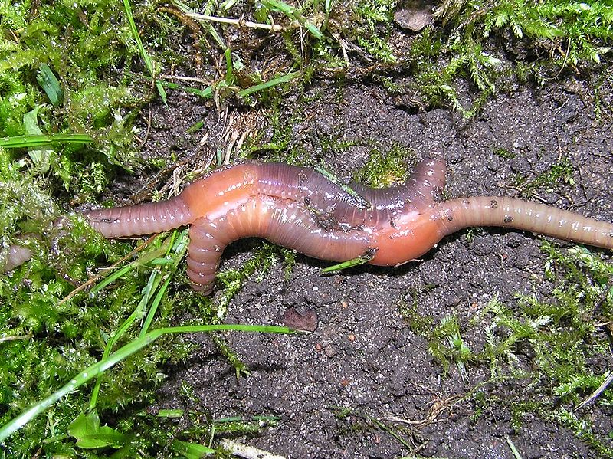
Вопрос №16. Насекомые
Какую пользу приносят черви?
30
29
28
27
26
25
24
23
22
21
20
19
18
17
16
15
14
13
12
11
10
9
8
7
6
5
4
3
2
1
Стоп!
Время!
Правильный ответ:
Рыхлят землю

Slide 31
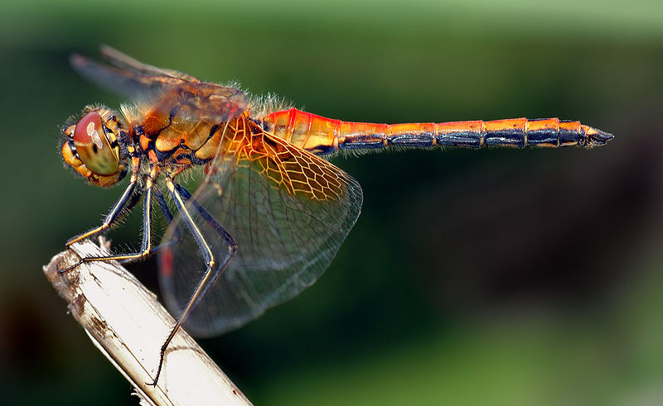
Вопрос №24. Насекомые
Кто охраняет лесную полянку
от вредных мух?
30
29
28
27
26
25
24
23
22
21
20
19
18
17
16
15
14
13
12
11
10
9
8
7
6
5
4
3
2
1
Стоп!
Время!
Правильный ответ:
Стрекозы

Slide 32
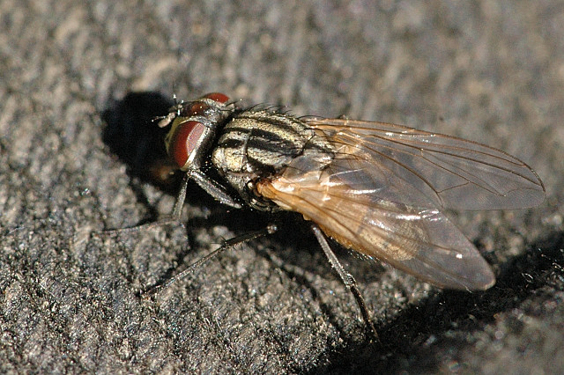
Вопрос №28. Насекомые
Не птица, а летает, не слон, а с хоботом, никто не приручает, а на нос садится.
Кто это?
30
29
28
27
26
25
24
23
22
21
20
19
18
17
16
15
14
13
12
11
10
9
8
7
6
5
4
3
2
1
Стоп!
Время!
Правильный ответ:
Муха

Slide 33
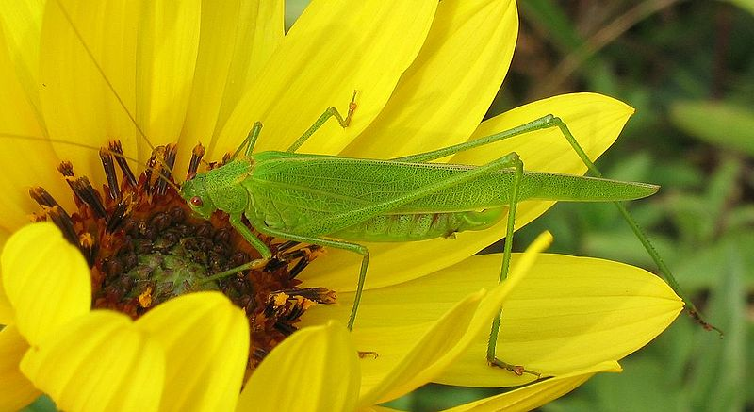
Вопрос №32. Насекомые
У кого уши на ногах?
30
29
28
27
26
25
24
23
22
21
20
19
18
17
16
15
14
13
12
11
10
9
8
7
6
5
4
3
2
1
Стоп!
Время!
Правильный ответ:
У кузнечика

Slide 34
Вопрос №5. Экологические ситуации
На день рождения Кате подарили щенка. Наконец-то сбылась ее мечта. Она так долго просила родителей купить ей щенка. И вот теперь у нее появился новый друг. Катя каждую минуту играла с ним, кормила, гуляла. А потом ей подарили говорящую куклу. О щенке Катя вспоминала все реже, а когда он заболел, сказала маме: «Больной собаке не место в доме, пусть живет на улице». Правильно ли поступила девочка?
30
29
28
27
26
25
24
23
22
21
20
19
18
17
16
15
14
13
12
11
10
9
8
7
6
5
4
3
2
1
Стоп!
Правильный ответ:
Нет, ведь мы
в ответе за тех,
кого приручили!
Время!

Slide 35
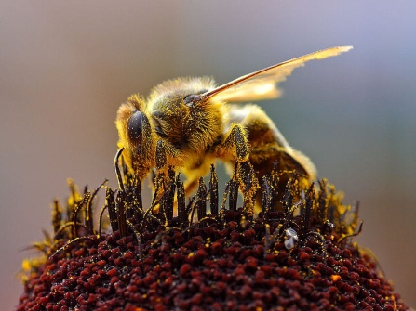
Вопрос №15. Экологические ситуации
Олег стоял у клумбы и бил прутиком по головкам цветов.
Что ты делаешь? – спросила бабушка.
Пчел прогоняю, они жалят цветы.
Бабушка улыбнулась, и, подозвав к себе внука, что-то рассказала ему. После этого Олег выбросил прутик и удивленно пожал плечами:
А я и не знал об этом.
Что рассказала Олегу бабушка?
30
29
28
27
26
25
24
23
22
21
20
19
18
17
16
15
14
13
12
11
10
9
8
7
6
5
4
3
2
1
Стоп!
Правильный ответ:
Пчелы цветы не жалят, они питаются нектаром!
Время!

Slide 36
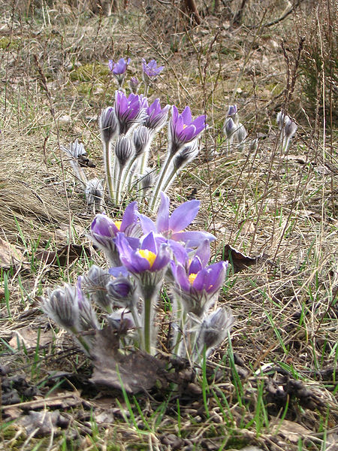
Вопрос №25. Экологические ситуации
Идя на экскурсию в лес, дети увидели сон-траву. Гена хотел сорвать и принести в класс, а Ира предложила выкопать и посадить на школьном участке. Ребята долго спорили, но так и не решили, кто прав.
Правильный ответ:
Сон-траву рвать нельзя, она взята под охрану. Пересаживать тоже нельзя. Осенью нужно собрать семена и посадить в не слишком затененном месте.
30
29
28
27
26
25
24
23
22
21
20
19
18
17
16
15
14
13
12
11
10
9
8
7
6
5
4
3
2
1
Стоп!
Время!

Slide 37
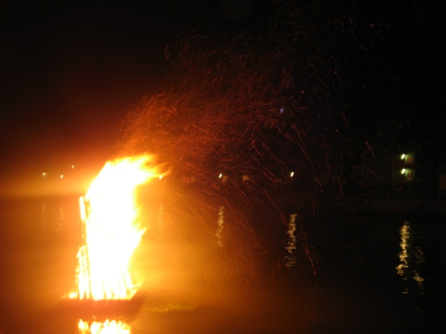
Вопрос №35. Экологические ситуации
Сережа рассказал о том, что когда они гуляли с папой по лесу, то развели костер и пекли картошку. Потом папа залил костер водой из ручья, чтобы не было пожара, а банки и пакеты закопал. Как убедить папу Сережи, что костер в лесу разжигать нельзя?
30
29
28
27
26
25
24
23
22
21
20
19
18
17
16
15
14
13
12
11
10
9
8
7
6
5
4
3
2
1
Правильный ответ:
Кострище в лесу не зарастает
5-7 лет.
Стоп!
Время!

Slide 38
Блиц-турнир!
Начать!

Slide 39
У каких птиц самки больше и сильнее самцов?
10
9
8
7
6
5
4
3
2
1
Правильный ответ:
У хищных

Slide 40
У кого самый чуткий «нос»?
10
9
8
7
6
5
4
3
2
1
Правильный ответ:
У бабочки

Slide 41
Назовите месяц весенних первоцветов.
10
9
8
7
6
5
4
3
2
1
Правильный ответ:
Апрель

Slide 42
Чемпион по скорости роста среди деревьев.
10
9
8
7
6
5
4
3
2
1
Правильный ответ:
Эвкалипт

Slide 43
Кто спит вниз головой?
10
9
8
7
6
5
4
3
2
1
Правильный ответ:
Летучая мышь

Slide 44
На следах каких хищных зверей нет когтей?
10
9
8
7
6
5
4
3
2
1
Правильный ответ:
У рыси

Slide 45
Для чего птице хвост?
10
9
8
7
6
5
4
3
2
1
Правильный ответ:
Управлять полетом,
держаться на деревьях

Slide 46
Кто бежит задними ногами вперед?
10
9
8
7
6
5
4
3
2
1
Правильный ответ:
Заяц

Slide 47
Название какого растения говорит о том, где оно растет?
10
9
8
7
6
5
4
3
2
1
Правильный ответ:
Подорожник

Slide 48
Какой цветок лето начинает?
10
9
8
7
6
5
4
3
2
1
Правильный ответ:
Колокольчик

Slide 49
Разноцветные грибы.
10
9
8
7
6
5
4
3
2
1
Правильный ответ:
Сыроежки

Slide 50
Листья каких деревьев осенью краснеют?
10
9
8
7
6
5
4
3
2
1
Правильный ответ:
Осины, рябины, клена

Slide 51
Какая птица имеет очень длинный хвост?
10
9
8
7
6
5
4
3
2
1
Правильный ответ:
Сорока

Slide 52
Назовите любимое лакомство аистов.
10
9
8
7
6
5
4
3
2
1
Правильный ответ:
Лягушки

Slide 53
Чем еж на медведя похож?
10
9
8
7
6
5
4
3
2
1
Правильный ответ:
Спит зимой

Slide 54
Чем питается медведь, когда спит в берлоге?
10
9
8
7
6
5
4
3
2
1
Правильный ответ:
Запасами жира

Slide 55
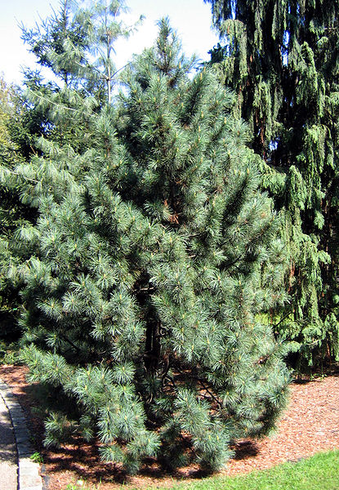


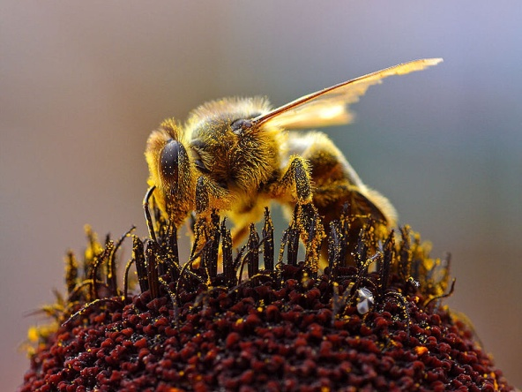
Спасибо
за игру!!!

